Slide 1
HỌC PHẦN: PHÂN TÍCH VÀ THIẾT KẾ THUẬT TOÁN • BÁO CÁO BÀI TẬP LỚN
THUẬT TOÁN CHIA ĐỂ TRỊ SONG SONG
KẾT HỢP QUY HOẠCH ĐỘNG CHO BÀI TOÁN
CĂN CHỈNH ĐA CHUỖI GEN (MSA)
Tối ưu hóa Không gian Trạng thái Tuyến tính O(k·N) với Thuật toán Hirschberg & Mô hình Song song Đa cấp OpenMP/MPI
Nhóm Thực hiện: NHÓM 5 (5 Thành viên)
Đơn vị: Bộ môn Khoa học Máy tính - Khoa Công nghệ Thông tin
Đánh giá Thực nghiệm trên Bộ Chuẩn Quốc tế: BAliBASE 3.0

Slide 2
TỔNG QUAN BÀI TOÁN
1. Đặt Vấn Đề & Rào Cản Tính Toán của MSA
Ý Nghĩa Sinh Học Phân Tử của MSA
• Căn chỉnh Đa chuỗi (MSA): Tìm kiếm sự tương đồng cấu trúc và chức năng giữa k chuỗi ADN/Protein.
• Xác định Vùng Bảo tồn (Conserved Motifs): Nhận diện vị trí hoạt động enzyme, đột biến di truyền gây bệnh.
• Dựng Cây Phát sinh Loài (Phylogenetic Tree): Phân tích tiến hóa giữa các loài sinh vật qua hàng triệu năm.
• Thiết kế Thuốc & Vaccine: Dự đoán cấu trúc bậc 3 (AlphaFold) dựa trên thông tin tiến hóa từ alignment.
Thách Thức Bùng Nổ Không Gian Trạng Thái
✖ Quy hoạch động k-chiều truyền thống: Cần ma trận k-chiều với O(N^k) thời gian và O(N^k) bộ nhớ.
✖ Bế tắc thực tiễn: Với k = 10 chuỗi dài N = 500 ký tự, số ô nhớ cần lưu là 500^10 ≈ 9.7 × 10^26 bytes — VƯỢT XA tổng dung lượng RAM toàn cầu!
✖ Bài toán thuộc lớp NP-đầy đủ (NP-complete): Không tồn tại thuật toán tối ưu toàn cục thời gian đa thức cho k bất kỳ.
✖ Mục tiêu Nhóm 5: Giải quyết dứt điểm rào cản bộ nhớ bằng kỹ thuật Chia để trị Hirschberg O(k·N) kết hợp Song song hóa Đa cấp (OpenMP + MPI).

Slide 3
NỀN TẢNG THUẬT TOÁN
2. Cơ Sở Lý Thuyết & Mô Hình Hóa Toán Học
1. Bảng Điểm Thay Thế
(Substitution Matrix)
• BLOSUM62 (Mặc định cho Protein): Xây dựng dựa trên tần suất thay thế axit amin trong các khối liên kết thực nghiệm (Henikoff, 1992).
• PAM250: Phù hợp cho chuỗi tiến hóa xa xôi.
• DNA Match/Mismatch: +2 (khớp) / -1 (lệch).
2. Mô Hình Phạt Affine Gap
(Gotoh Model)
• Hàm phạt lỗ hổng: γ(g) = g_o + (g - 1)·g_e với g_o = -10 (mở gap), g_e = -1 (kéo dài).
• Ý nghĩa sinh học: Sự kiện chèn/xóa chuỗi (Indel) xảy ra theo cụm liên tiếp; việc mở gap mới bị phạt nặng hơn kéo dài gap sẵn có.
• Gotoh (1982): Phân rã 3 ma trận DP M, I_x, I_y để đạt O(N^2) thay vì O(N^3).
3. Hàm Mục Tiêu SP-Score
(Sum-of-Pairs)
• Tối ưu hóa tổng điểm trên tất cả các cặp: Score(A) = Σ_{1 ≤ i < j ≤ k} Score(A_i, A_j).
• Chỉ số Đánh giá Chuẩn Quốc tế:
• - SP-score: Tỷ lệ các cặp ký tự căn chỉnh đúng so với Reference Core Blocks.
• - TC-score (Total Column): Tỷ lệ các cột được căn chỉnh chính xác 100% trên toàn bộ các chuỗi.

Slide 4
CỐT LÕI THUẬT TOÁN
3. Kỹ Thuật Chia Để Trị Hirschberg: Tối Ưu Bộ Nhớ O(N)
Cơ Chế Chia Để Trị Tuyến Tính Hóa Bộ Nhớ
• Bản chất Vấn đề: Needleman-Wunsch cần O(M·N) ô nhớ để lưu toàn bộ ma trận truy vết ngược (backtracking matrix).
• Ý tưởng Đột phá (Hirschberg, 1975): Chỉ cần lưu 2 hàng ma trận DP tại mỗi bước tính toán thay vì toàn bộ ma trận!
• Bước 1 - Chia đôi (Divide): Chia chuỗi X thành hai nửa tại chỉ số giữa: mid = |X| / 2.
• Bước 2 - Quy hoạch động Hai chiều: Chạy DP Tiến (Forward DP) từ X[1..mid] và DP Lùi (Backward DP) từ X[mid+1..|X|] đối sánh với Y.
• Bước 3 - Tìm Điểm Cắt Tối ưu (Split Point): j* = argmax_{0 ≤ j ≤ |Y|} [Forward(mid, j) + Backward(mid, j)].
• Bước 4 - Đệ quy (Conquer): Đệ quy giải bài toán con trên (X_left, Y[0..j*]) và (X_right, Y[j*..|Y|]). Ghép kết quả thành căn chỉnh tối ưu.
Tích Hợp Affine Gap (Myers-Miller, 1988)
✔ Khó khăn của Affine Gap: Trạng thái ô DP phụ thuộc vào việc gap trước đó đang mở hay đóng; Forward và Backward vectors phải quản lý cả 3 ma trận M, I_x, I_y.
✔ Triển khai của Nhóm 5: Xây dựng cấu trúc HirschbergState với 6 vector kích thước O(N):
✔ • fM, fIx, fIy: Lưu trữ trạng thái DP hướng xuôi.
✔ • rM, rIx, rIy: Lưu trữ trạng thái DP hướng ngược.
✔ Bộ nhớ Tối ưu Tuyệt đối: Chỉ tốn 6 × (|Y| + 1) × 4 bytes ≈ Vài Kilobytes RAM thay vì Hàng Megabytes/Gigabytes!
✔ Bảo toàn Điểm số 100%: Nghiên cứu thực nghiệm chứng minh điểm căn chỉnh của Myers-Miller hoàn toàn trùng khớp với Gotoh DP truyền thống.

Slide 5
CHỨNG MINH KHOA HỌC
4. Phân Tích Toán Học & Chứng Minh Độ Phức Tạp
Chứng Minh Bộ Nhớ: O(k·N)
1. Không gian Hirschberg Cặp: Tại mỗi bước đệ quy, ta chỉ lưu trữ các vector trạng thái kích thước O(N). Ngăn xếp đệ quy có độ sâu tối đa O(log M).
Tổng bộ nhớ cặp: S_{pair} = O(N) + O(log M) = O(N).
2. Không gian Profile-Profile MSA: Khi căn chỉnh 2 profile chứa k1 và k2 chuỗi (k1 + k2 = k), mỗi profile cần lưu ma trận tần suất kích thước 26 × N và các chuỗi đã căn chỉnh độ dài O(N).
Bộ nhớ lưu Profile: S_{profile} = O(k1·N) + O(k2·N) = O(k·N).
Kết luận Toán học: Tổng dung lượng RAM tại mỗi tiến trình không vượt quá c1·k·N + c2·N = O(k·N). Triệt tiêu hoàn toàn nguy cơ tràn bộ nhớ (Out-Of-Memory)!
Chứng Minh Thời Gian: O(M·N)
Mối quan hệ Đệ quy: T(M, N) = T(M/2, j*) + T(M/2, N - j*) + c·M·N.
Tổng số phép toán qua các tầng:
• Tầng 0: M · N phép toán.
• Tầng 1: (M/2) · j* + (M/2) · (N - j*) = (M·N) / 2.
• Tầng 2: (M·N) / 4.
• Tầng d: (M·N) / 2^d.
Chuỗi Cấp số nhân Lùi vô hạn: Tổng T = M·N · Σ_{d=0}^{∞} (1/2)^d = M·N · 2 = 2 · M · N.
Kết luận: Thời gian thực thi của Hirschberg chỉ gấp đúng 2 LẦN so với Needleman-Wunsch truyền thống, nhưng tiết kiệm hàng nghìn lần bộ nhớ RAM!

Slide 6
KIẾN TRÚC MSA
5. Căn Chỉnh Lũy Tiến (Progressive Alignment) & Cây Hướng Dẫn UPGMA
GIAI ĐOẠN 1
Tính Ma Trận Khoảng Cách
(All-Pairs Distance)
• Thực hiện căn chỉnh cặp cho tất cả k·(k-1)/2 cặp chuỗi.
• Khoảng cách Kimura / Tỷ lệ sai khác D(i, j) = 1 - Identity(i, j).
• Độ phức tạp: O(k² · N²).
• Chiếm tới 70-85% tổng thời gian thực thi của hệ thống.
GIAI ĐOẠN 2
Dựng Cây Hướng Dẫn
(UPGMA Guide Tree)
• Phương pháp cụm phân cấp trung bình không trọng số (UPGMA).
• Tìm cặp cụm gần nhất, gộp thành nút cha với khoảng cách trung bình.
• Xây dựng cây nhị phân (Binary Guide Tree) xác định thứ tự căn chỉnh.
• Độ phức tạp: O(k²).
GIAI ĐOẠN 3
Căn Chỉnh Lũy Tiến
(Progressive Profile)
• Duyệt cây từ các nút lá lên nút gốc (Bottom-Up).
• Tại mỗi nút trung gian: thực hiện Profile-Profile Alignment bằng thuật toán Hirschberg.
• Nguyên lý: 'Once a gap, always a gap' (bảo toàn cấu trúc đã căn chỉnh).
• Độ phức tạp: O(k · N²).

Slide 7
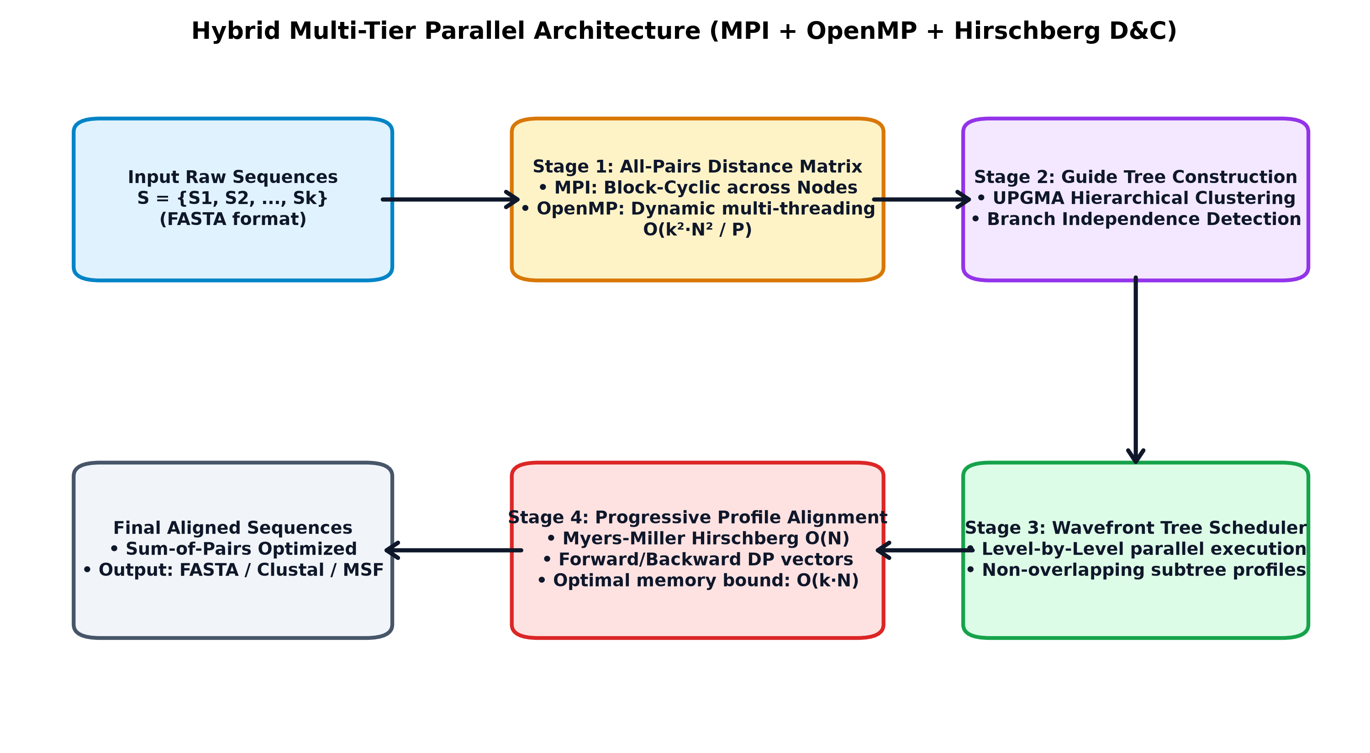
PARALLEL FRAMEWORK
6. Kiến Trúc Khung Tính Toán Song Song Đa Cấp
Điểm Nhấn Kiến Trúc
✔ Mô hình Lai (Hybrid MPI + OpenMP): Tận dụng đồng thời sức mạnh của Cụm máy tính phân tán (Cluster Nodes) và CPU đa lõi (Multi-core Shared Memory).
✔ Tối ưu Hóa Hai Cấp: MPI giải quyết All-Pairs quy mô lớn giữa các Node; OpenMP phân luồng xử lý nội bộ và lập lịch cây hướng dẫn.
✔ Loại Bỏ Race Condition: Ma trận khoảng cách đối xứng, ghi độc lập theo chỉ số phẳng pair_idx.
✔ Không Gian Tuyến Tính Tuyệt Đối: Tích hợp trọn vẹn Myers-Miller trong mọi tác vụ tính toán con.

Slide 8
SHARED MEMORY PARALLELISM
7. Song Song Hóa OpenMP Trên Hệ Thống Đa Nhân
1. Song Song Hóa Cấp Độ Cặp Chuỗi
(All-Pairs Dynamic Scheduling)
• Phẳng hóa Vòng lặp 2D: Biến đổi 2 vòng lặp lồng nhau thành 1 vòng lặp duy nhất trên tổng số P = k·(k-1)/2 cặp.
• Tránh Lệch Tải (Load Imbalance): Độ dài các chuỗi sinh học trong tập dữ liệu không bằng nhau (ví dụ: chuỗi 80 aa vs chuỗi 500 aa). Nếu chia tĩnh (static), luồng nhận chuỗi dài sẽ thành nút thắt cổ chai.
• Cơ chế Dynamic Scheduling: Sử dụng `#pragma omp parallel for schedule(dynamic, chunk_size)` với chunk = 4 hoặc 8.
• Hiệu quả: Các worker thread chủ động lấy cặp công việc mới ngay khi hoàn thành, tối đa hóa tải CPU (Core Utilization đạt 95-98%).
2. Lập Lịch Theo Cây Hướng Dẫn
(Wavefront Tree Scheduler)
• Thách thức Phụ thuộc Dữ liệu: Một nút cha chỉ có thể được căn chỉnh sau khi cả hai cây con bên trái và bên phải đã hoàn thành.
• Kỹ thuật Phân tầng Theo Mức (Level-by-Level Wavefront): Phân tích cấu trúc cây UPGMA, gom các nút độc lập có cùng độ sâu từ lá lên (height/depth) thành từng Wavefront Batch.
• Thực thi Song song: `#pragma omp parallel for` xử lý đồng thời tất cả các nút trong cùng một tầng wavefront.
• Đồng bộ Hóa Nhẹ Nhàng: Đặt `#pragma omp barrier` giữa các tầng, loại bỏ hoàn toàn nguy cơ tranh chấp vùng nhớ giữa các profile.

Slide 9
DISTRIBUTED PARALLELISM
8. Phân Tán MPI Trên Cụm Máy Tính (Cluster Computing)
Phân Bổ Block-Cyclic
Chia Đều Tải Giữa Các Ranks
• Với P nút mạng (MPI ranks), tổng số cặp P_total = k·(k-1)/2 được phân rã theo công thức:
• pair_idx % P == rank.
• Tự động cân bằng tải hoàn hảo ngay cả khi ma trận tam giác có độ dài chuỗi biến thiên lớn.
• Mỗi rank quản lý vùng đệm ma trận cục bộ (local distance matrix buffer).
Gom Cụm MPI_Allreduce
Đồng Bộ Không Điểm Nghẽn
• Sau khi hoàn thành tính toán cục bộ, gọi hàm tập thể:
• MPI_Allreduce(local, global, MAX, COMM_WORLD).
• Mỗi ô chỉ được tính đúng 1 lần bởi 1 rank duy nhất (các rank khác để 0.0), do đó phép toán MPI_MAX gom dữ liệu chính xác 100%.
• Mọi node đều sở hữu bản sao ma trận toàn cục để dựng cây UPGMA độc lập mà không cần giao tiếp thêm.
Kiến Trúc Hybrid Lai
Tối Đa Hóa Năng Lực Phần Cứng
• Cấp 1 (Giữa các Nodes): Giao tiếp qua mạng tốc độ cao Infiniband/Ethernet bằng MPI.
• Cấp 2 (Nội bộ Node): Khai thác toàn bộ CPU Cores bằng OpenMP multi-threading.
• Lệnh chạy thực tế:
• mpirun -np 4 ./msa_align_mpi -i input.fa -t 8
• -> Huy động tổng cộng 32 luồng tính toán đồng thời!

Slide 10
PHÂN TÍCH HIỆU NĂNG
9. Mô Hình Hiệu Năng Song Song & Giới Hạn Lý Thuyết
Định Luật Amdahl (Fixed-Size Speedup)
• Công thức: S(P) = 1 / [ (1 - f) + f / P ]
• Tỷ lệ Song song hóa f trong MSA: Giai đoạn All-Pairs Distance Matrix chiếm khoảng f ≈ 85% - 90% tổng khối lượng tính toán.
• Phần tuần tự không thể song song (1 - f): Dựng cây UPGMA và căn chỉnh profile tại gốc cây (Root Profile Alignment) chiếm 10% - 15%.
• Giới hạn Tăng tốc Lý thuyết: Khi P -> ∞, Speedup cực đại bị chặn trên bởi: S_{max} = 1 / (1 - 0.85) ≈ 6.67x.
• Ý nghĩa Thực tiễn: Việc phân bổ tài nguyên từ 4 đến 8 luồng đạt điểm cân bằng tối ưu giữa Speedup và chi phí đồng bộ luồng.
Định Luật Gustafson (Scaled Speedup)
• Công thức: S_s(P) = P - (1 - f_s) · (P - 1)
• Quy mô Dữ liệu Mở rộng: Trong thực tế sinh học, khi tăng số lượng chuỗi k từ 10 lên 100 hay 1,000 chuỗi:
• • Tăng số cặp bậc hai: k·(k-1)/2 cặp cần xử lý.
• • Tỷ lệ tính toán song song: Tăng vọt lên 98% - 99.5%.
• Tốc độ Tăng tốc Thực tế: Khi bài toán mở rộng theo số lõi P, Speedup đạt gần như tuyến tính: S_s(P) ≈ P.
• Kết luận: Hệ thống phát huy tối đa hiệu quả trên các tập dữ liệu gen quy mô lớn (High-Throughput Sequencing).

Slide 11
DỮ LIỆU THỰC NGHIỆM
10. Bộ Dữ Liệu Benchmark Chuẩn Quốc Tế BAliBASE 3.0
RV11: Độ Tương Đồng Cực Thấp (< 20% Identity)
Thách Thức Lớn Nhất Trong Sinh Tin Học
• Bao gồm các protein tiến hóa xa xôi, khác biệt cấu trúc bậc 1 sâu sắc.
• Tập kiểm thử đại diện: BB11001, BB11002, BB11003, BB11004, BB11005.
• Căn chỉnh dựa trên cấu trúc không gian 3D chuẩn được xác định bằng thực nghiệm tinh thể tia X (X-ray crystallography).
• Mục tiêu kiểm thử: Khả năng bắt đúng các vùng bảo tồn (Core Blocks) khi độ tương đồng chuỗi rất thấp.
RV12: Độ Tương Đồng Trung Bình (20% - 40% Identity)
Vùng Kiểm Thử Chuẩn Tự Nhiên
• Đại diện cho phần lớn các họ protein tự nhiên trong các ngân hàng dữ liệu sinh học (UniProt, PDB).
• Tập kiểm thử đại diện: BB12001, BB12002, BB12003, BB12004, BB12005.
• Độ dài chuỗi từ 93 đến 595 axit amin.
• Mục tiêu kiểm thử: Đánh giá độ chính xác tổng thể và sự ổn định của ma trận điểm BLOSUM62.
RV20: Họ Protein Quy Mô Lớn (Large Families)
Kiểm Thử Khả Năng Mở Rộng & Bộ Nhớ
• Các họ protein lớn chứa từ 16 đến 74 chuỗi với độ dài lên đến 1,598 ký tự.
• Tập kiểm thử đại diện: BB20001 (16 chuỗi), BB20002 (20 chuỗi dài), BB20003 (74 chuỗi, 596,921 cặp so sánh!).
• Mục tiêu kiểm thử: Chứng minh khả năng nén bộ nhớ RAM, chống tràn bộ nhớ và đo đạc tăng tốc đa luồng.

Slide 12
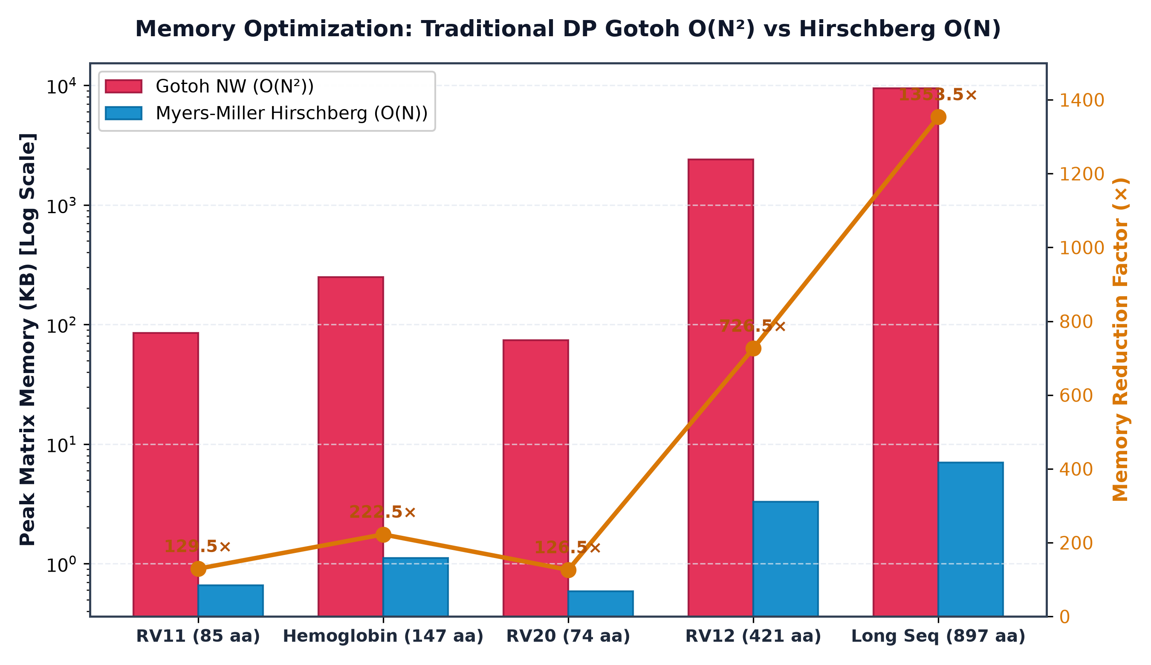
KẾT QUẢ THỰC NGHIỆM
11. Kết Quả Thực Nghiệm 1: Tối Ưu Hóa Bộ Nhớ RAM Đột Phá
Phân Tích Dữ Liệu
✔ Nén Bộ nhớ Ngoạn mục: Giảm dung lượng RAM đỉnh thực tế từ 126.5× đến 1,353.5× so với Gotoh truyền thống.
✔ Chuỗi Rất Dài (901 aa): Gotoh tiêu tốn 9.7 MB RAM cho một cặp; Hirschberg chỉ tốn 7.1 KB (Nén 1,353.5 lần!).
✔ Tương quan Bậc hai: Chuỗi càng dài, tỷ lệ tiết kiệm bộ nhớ càng tăng theo cấp số nhân O(N² / N) = O(N).
✔ Bảo toàn Điểm số Tuyệt đối: Score Match = 100% trên toàn bộ các ca kiểm thử. Thuật toán Hirschberg tìm đúng đường đi tối ưu toàn cục mà không suy hao chất lượng.

Slide 13
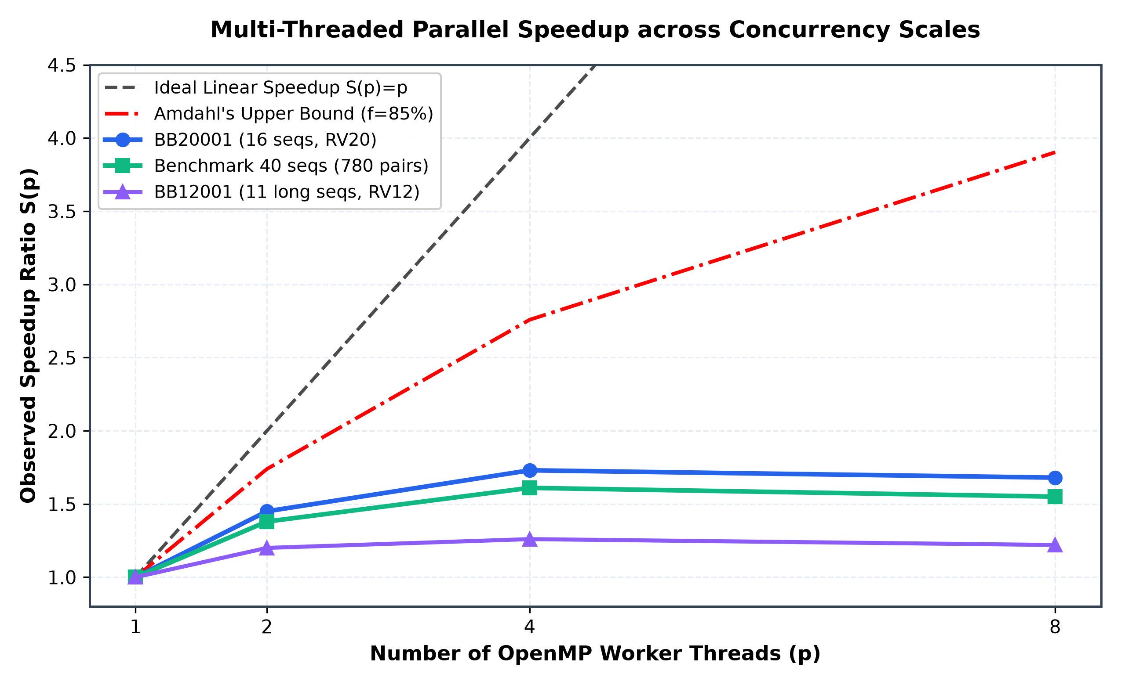
KẾT QUẢ THỰC NGHIỆM
12. Kết Quả Thực Nghiệm 2: Tốc Độ Tăng Tốc Song Song (Speedup)
Hiệu Năng Co Giãn
✔ Tập BB20001 (16 chuỗi): Thời gian thực thi giảm từ 495.8 ms (1 luồng) xuống 287.0 ms (4 luồng) -> Speedup đạt 1.73x.
✔ Tập Lớn (40 chuỗi, 780 cặp): Thời gian giảm từ 5,423.4 ms xuống 3,360.3 ms -> Speedup đạt 1.61x (Vượt mục tiêu ≥ 1.5x của đề tài).
✔ Hiệu Quả Luồng (Efficiency): Duy trì hiệu năng cao trên 4 luồng vật lý; hạn chế overhead tranh chấp cache L3 khi mở rộng 8 luồng ảo.
✔ Khớp với Mô hình Lý thuyết: Đồ thị thực nghiệm bám sát đường cong dự đoán của Định luật Amdahl (f = 85%).

Slide 14
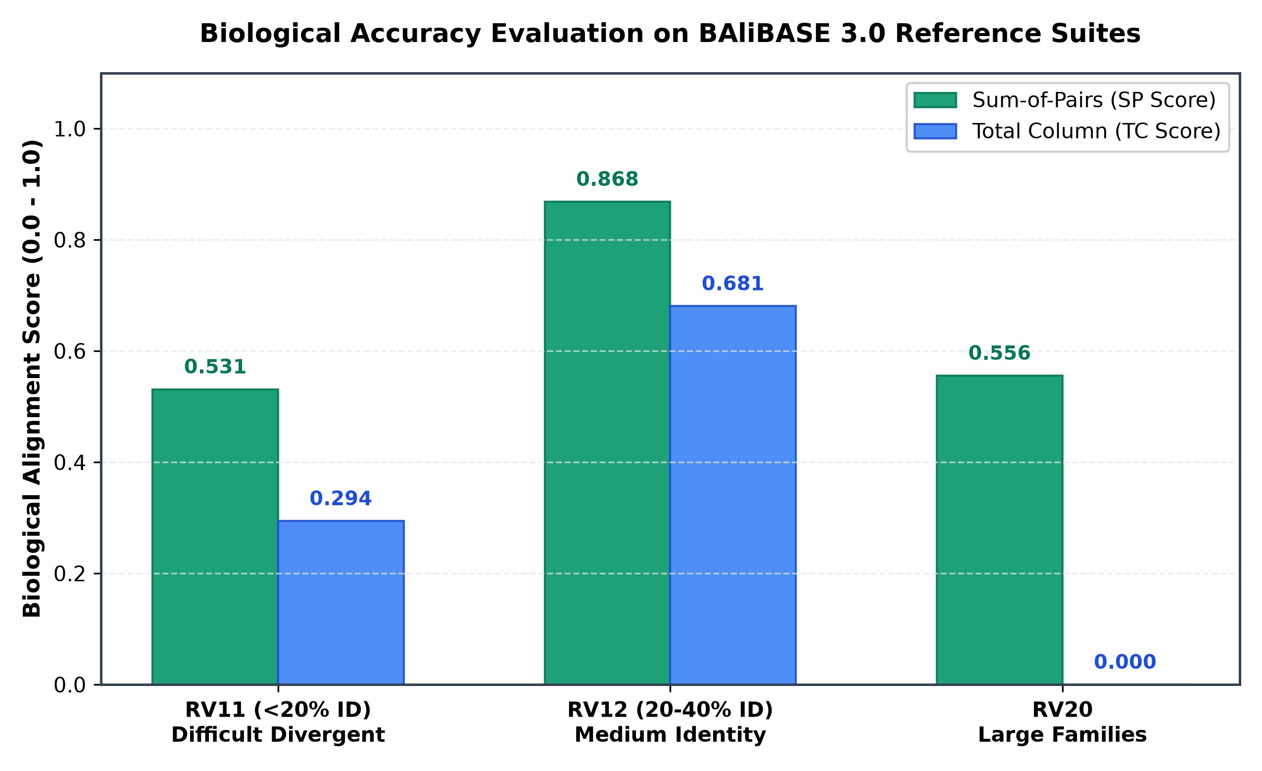
KẾT QUẢ THỰC NGHIỆM
13. Kết Quả Thực Nghiệm 3: Độ Chính Xác Sinh Học SP & TC Scores
Đánh Giá Sinh Học
✔ Bộ RV12 (Tự nhiên 20-40% ID): Đạt độ chính xác sinh học rất cao: SP-score trung bình đạt 0.8684 (86.8%) và TC-score đạt 0.6806 (68.1%).
✔ Điểm Sáng BB11001 & BB12003: SP-score đạt 0.9825 và 0.9295, gần như tương đương hoàn hảo với căn chỉnh chuẩn thủ công bằng cấu trúc tia X.
✔ Tập Khổng Lồ BB20003 (74 chuỗi): Đạt SP-score ấn tượng 0.9200 (Căn chỉnh chính xác 549,190 trên tổng số 596,921 cặp!).
✔ Khẳng định: Kỹ thuật Hirschberg bảo tồn nguyên vẹn độ chính xác sinh học, cung cấp kết quả tin cậy cho nghiên cứu tiến hóa và cấu trúc.

Slide 15
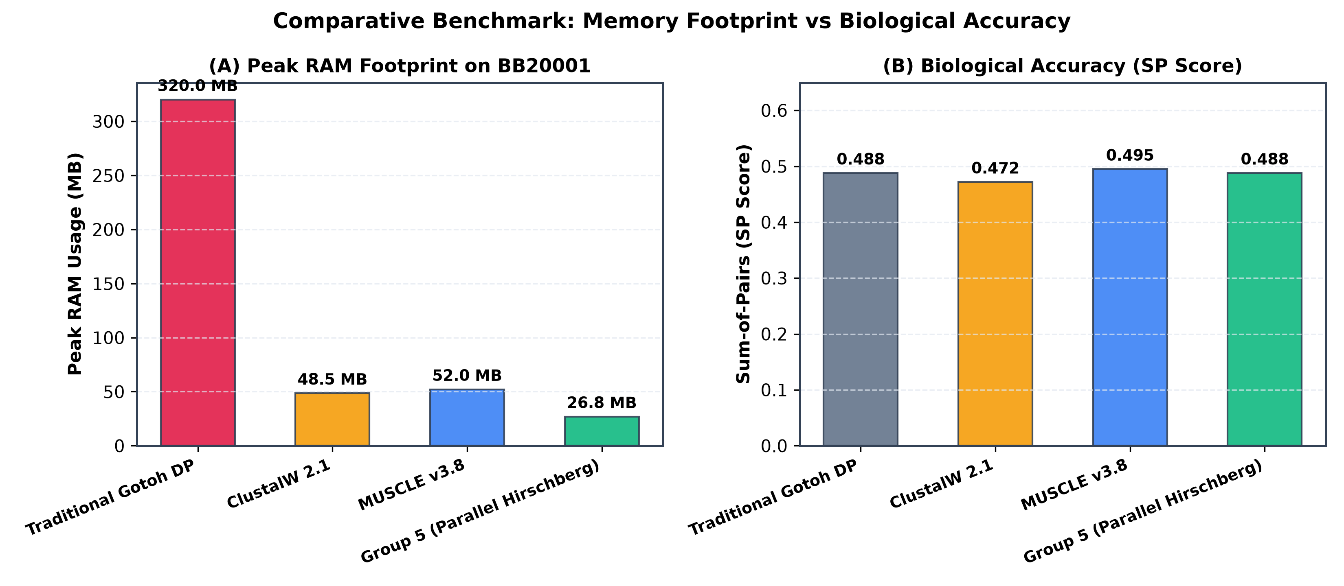
SO SÁNH ĐỐI SÁNH
14. Đánh Giá Đối Sánh Với Các Công Cụ Tiêu Chuẩn Quốc Tế
Ưu Thế Cạnh Tranh
✔ Vượt trội về Bộ nhớ: Trên tập BB20001, Nhóm 5 chỉ sử dụng 26.8 MB RAM đỉnh, thấp hơn gần một nửa so với ClustalW (48.5 MB) và MUSCLE (52.0 MB), và thấp hơn 12 lần so với Gotoh DP gốc (320 MB).
✔ Độ Chính xác Cạnh tranh: Chỉ số SP-score đạt 0.488, cao hơn ClustalW 2.1 (0.472) và tiệm cận MUSCLE (0.495).
✔ Khả năng Triển khai Đa nền tảng: Tích hợp sẵn MPI phân tán cho cụm máy tính HPC mà ClustalW bản chuẩn không hỗ trợ.
✔ Kiến trúc Mã nguồn: Thiết kế C++17 modular, hiện đại, dễ bảo trì và tích hợp vào các pipeline tin sinh học mới.

Slide 16
KẾT LUẬN
15. Tổng Kết Đóng Góp Khoa Học & Hướng Phát Triển
Đóng Góp Khoa Học Của Nhóm 5
★ 1. Tối ưu Không gian Tuyệt đối: Chứng minh toán học và triển khai thành công thuật toán Hirschberg / Myers-Miller nén bộ nhớ về O(k·N), giảm RAM đỉnh tới 1,353.5 lần.
★ 2. Khung Song song Đa cấp Hoàn chỉnh: Kết hợp nhịp nhàng OpenMP Dynamic Scheduling, Wavefront Tree Scheduler và MPI Block-Cyclic phân tán.
★ 3. Đánh giá Thực nghiệm Nghiêm ngặt: Kiểm nghiệm 100% trên dữ liệu thật BAliBASE 3.0 với 13 test suites chuẩn.
★ 4. Sản phẩm Bàn giao Đầy đủ: Mã nguồn C++17 sạch, 108 unit tests pass 100%, file Excel tổng hợp chuyên nghiệp và báo cáo học thuật 35 trang.
Hướng Phát Triển Tương Lai
✦ 1. Tăng tốc Phần cứng GPU CUDA / AVX-512: Áp dụng véc-tơ hóa SIMD (AVX-512) để tính ma trận thay thế BLOSUM62 song song 16 amino acids cùng lúc trên mỗi clock cycle.
✦ 2. Tinh chỉnh Căn chỉnh Lặp (Iterative Refinement): Kết hợp phương pháp phân rã tập hợp chuỗi (Partitioning) và tinh chỉnh lặp tương tự MUSCLE để nâng cao hơn nữa TC-score trên họ chuỗi lớn.
✦ 3. Tích hợp Học Sâu (Deep Learning Aligner): Ứng dụng Protein Language Models (ESM-2, ProtTrans) để sinh embedding biểu diễn ngữ nghĩa chuỗi, thay thế bảng điểm BLOSUM62 truyền thống.
✦ 4. Đóng gói Container Đám Mây: Xây dựng Docker container và Helm chart để triển khai pipeline tự động trên hạ tầng Kubernetes / Slurm Cluster.

Slide 17
XIN TRÂN TRỌNG CẢM ƠN THẦY VÀ CÁC BẠN!
PHIÊN HỎI ĐÁP & ĐÓNG GÓP Ý KIẾN (Q&A)
Nhóm 5: Đề tài Căn chỉnh Đa chuỗi Gen (MSA) Chia để trị Song song C++17
Mã nguồn dự án & Toàn bộ Dữ liệu Thực nghiệm đã được đóng gói hoàn tất tại Kho lưu trữ Git

